Slide 1
Contents
01/ 디지털 핀 제어
02/ digitalRead 예제
03/ digitalWrite 예제
04/ 심화학습
00<number>

Slide 2
06
디지털 핀 제어
Digital IO
디지털 핀
- 0~13번 핀 사용가능 (UNO 보드 기준)
- 0V(off, LOW, 0), 5V(on, HIGH, 1) 출력/입력 가능
디지털 핀 제어 방법
- 디지털 핀 초기화 : pinMode(pinNumber, mode)
- 디지털 핀 입력 체크 : digitalRead(pinNumber)
on, off = 5V, 0V = HIGH, LOW 체크
- 디지털 핀 출력 : digitalWrite(pinNumber, state)
on, off = 5V, 0V = HIGH, LOW 출력
특별한 디지털 핀
- 0, 1 번 핀은 Hardware serial 핀으로 예약
- 3, 5, 6, 9, 10, 11 핀은 PWM 핀 (UNO 보드의 경우 ~ 표시)
- 10, 11, 12, 13 핀은 SPI 통신 핀으로 예약 (SS, MOSI, MISO, SCK)
00<number>

Slide 3
06
Digital IO
digitalRead 예제
: 버튼 상태 Serial 출력
00<number>

Slide 4
06
digitalRead 예제
Digital IO
버튼 예제
- 버튼을 이용해서 digitalRead() 사용법 학습
목표
- 버튼을 누르면 버튼 상태를 Serial monitor로 출력
준비물
- 10 kOhm 저항, 버튼, 브레드 보드, 연결선
00<number>

Slide 5
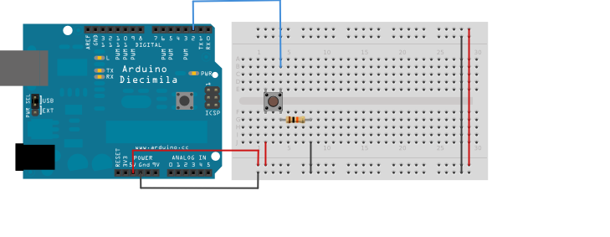
06
digitalRead 예제
Digital IO
회로도
예제 파일
- Part6_digitalRead_button
00<number>

Slide 6
06
digitalRead 예제
Digital IO
// digital pin 2 has a pushbutton attached to it. Give it a name:
int pushButton = 2;
// the setup routine runs once when you press reset:
void setup() {
// initialize serial communication at 9600 bits per second:
Serial.begin(9600);
// make the pushbutton's pin an input:
pinMode(pushButton, INPUT);
}
// the loop routine runs over and over again forever:
void loop() {
// read the input pin:
int buttonState = digitalRead(pushButton);
// print out the state of the button:
Serial.println(buttonState);
delay(1); // delay in between reads for stability
}
버튼 핀 설정 (2번 핀)
Serial 통신 초기화
디지털 핀 모드 설정
버튼 상태 체크
시리얼 출력
00<number>

Slide 7
06
Digital IO
DigitalWrite 예제
: 버튼 + LED
00<number>

Slide 8
06
DigitalWrite 예제
Digital IO
반응형 LED 예제
- 버튼과 LED를 이용해서 digitalWrite() 사용법 학습
목표
- 버튼을 누르면 아두이노에 내장된 LED를 on
준비물
- digitalRead 예제와 동일
(10 kOhm 저항, 버튼, 브레드 보드, 연결선)
00<number>

Slide 9
06
DigitalWrite 예제
Digital IO
회로도
예제 파일
- Part6_digitalWrite_button
00<number>

Slide 10
06
DigitalWrite 예제
Digital IO
// digital pin 2 has a pushbutton attached to it. Give it a name:
int pushButton = 2;
Int led = 13;
// the setup routine runs once when you press reset:
void setup() {
// make the pushbutton's pin an input:
pinMode(pushButton, INPUT);
// set led pin as output:
pinMode(led, OUTPUT);
}
// the loop routine runs over and over again forever:
void loop() {
// read the input pin:
int buttonState = digitalRead(pushButton);
// print out the state of the button:
digitalWrite(led, buttonState);
delay(1); // delay in between reads for stability
}
버튼 핀 설정 (2번 핀)
버튼 핀 모드 설정
LED 핀 모드 설정
버튼 상태 체크
LED on/off
00<number>

Slide 11
06
심화학습
Digital IO
심화학습
- delay 함수와 버튼 입력의 시간차
➔ 앞선 예제에서 delay(1000)으로 바꾼다면??
00<number>

